Slide 1










Дизајн и имплементација на бази на податоци
ВЕЖБИ
Мартина Талевска
2023
martina.talevska@uklo.edu.mk

Slide 2

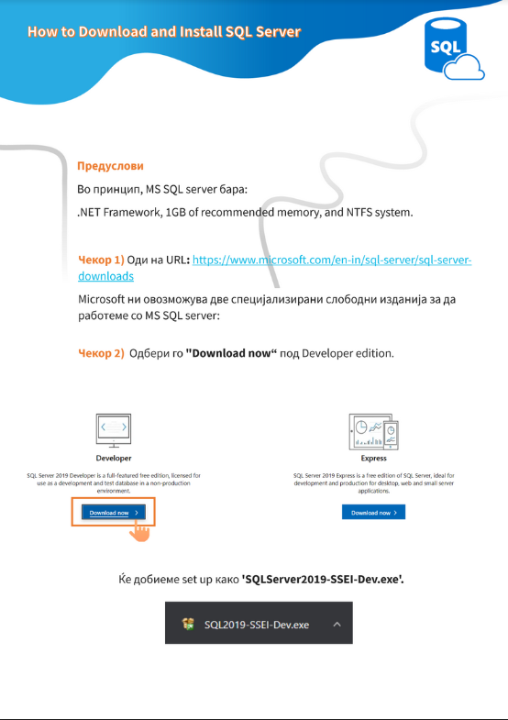

SQL
Click here for the link

Slide 3




Notification
Lamp of knowledge
Caution
Add to favorites

Slide 4

SQL
Adopted by ANSI (American National Standards Institute) in 1986
Секој релационен менаџмент систем на бази користи SQL
Microsoft користи customized верзија наречена Transact-SQL
https://docs.microsoft.com/en-us/sql/t-sql/language-reference?view=sql-server-ver15

Slide 5

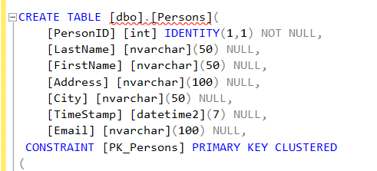




Role of SQL
Синиот текст се користи за клучните зборови на SQL.
Црниот текст се користи за имиња на табели и колони и типови на податоци.
Сивиот текст е предикати или опции.
Зелениот текст се коментари.
Розевиот текст означува име на функција.

Slide 6
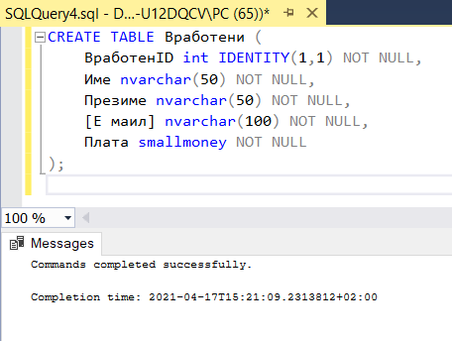
Креирање табела со SQL
SQL language is case insensitive that capitalization doesn’t matter.
Keywords are written in all uppercase characters
Доколку сакаме да биде името со празно место мора да го ставиме во square загради. Инаку ќе го кажува како синтактичка грешка.

Slide 7
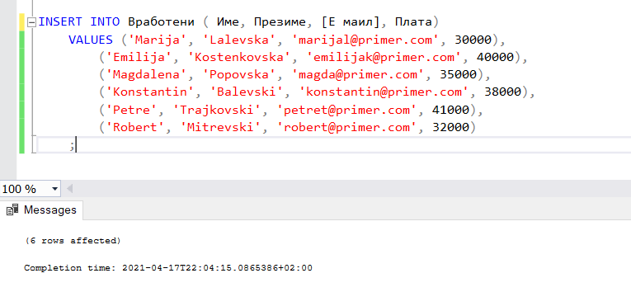
Внесување податоци во табела
ВработенID е аутоинкремент податок и затоа не го внесуваме во вредностите.

Slide 8

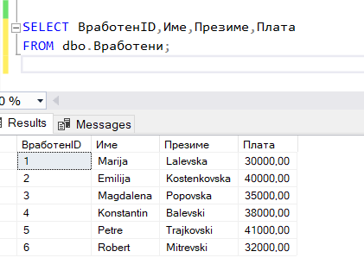
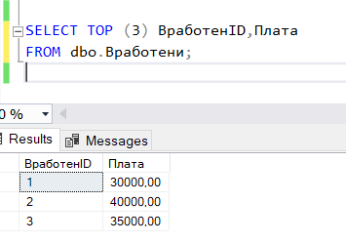
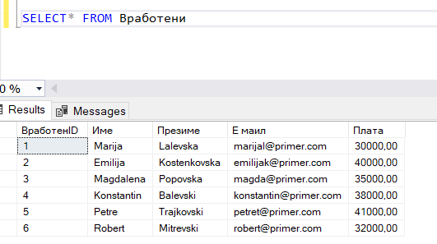
SELECT statement
За поспецифично можеме да ја наведеме database schema во која се наоѓа табелата
За да ги прикажеме само првите неколку записи од табелата (во случајов 3)
За да ги селектираме сите записи во табелата пишуваме

Slide 9
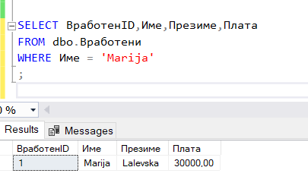
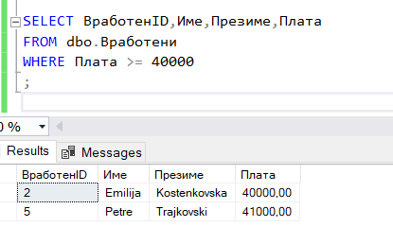
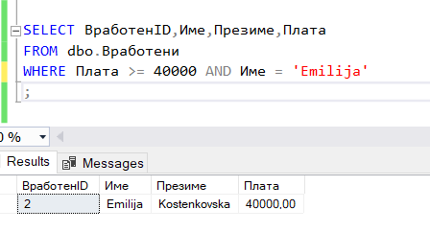
WHERE
Кога имаме два критериуми

Slide 10
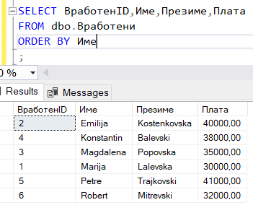
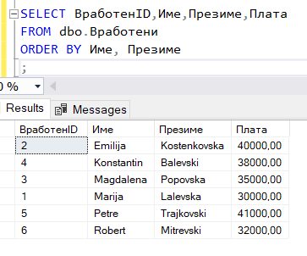
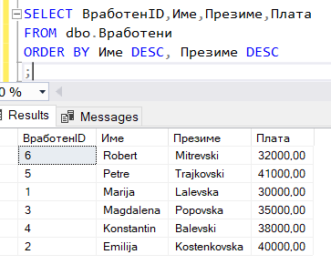
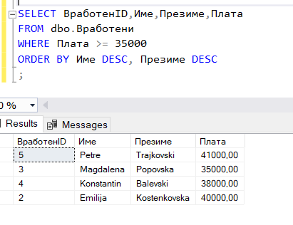
Sort records
Доколку користиме и WHERE и ORDER, ORDER BY clause оди последна во кверито.
Сортирање по опаѓачки или растечки редослед.

Slide 11

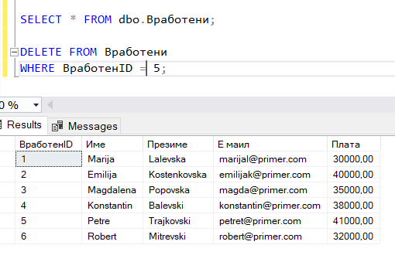
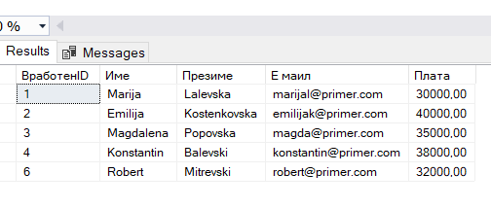

Бришење запис од табела

Slide 12
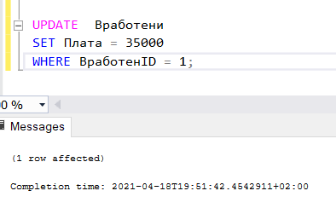
Промена на записи
Подобро е да ја комбинираме UPDATE clause со WHERE clause за да се осигуриме дека ги таргетираме само записите на кои што сакаме да направиме измени. И по препорачливо е првично да се извршат неколку SELECT statements за да видиме дека ја имаме WHERE clause како што сакаме да биде пред да ги извршиме промените.

Slide 13
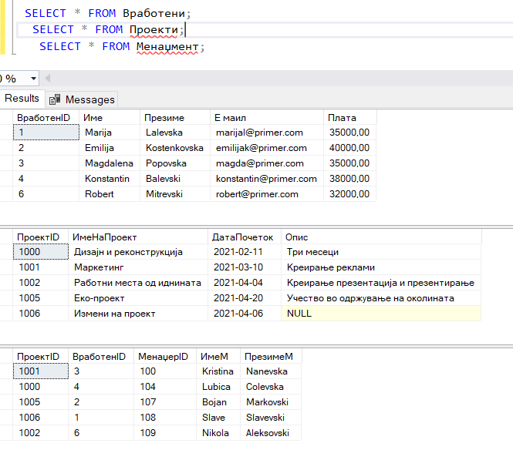
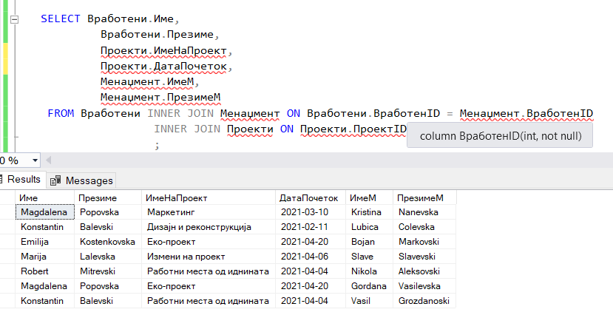
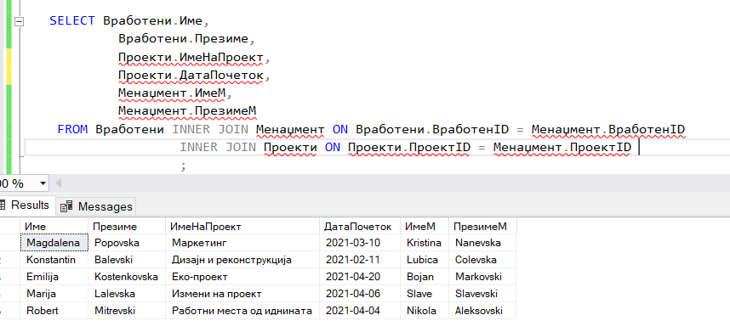
Join related tables
INNER JOIN значи да се прикажат записи каде има matching data од двете страни на врската.

Slide 14


SQL Joins

Slide 15
SQL Joins
LEFT JOIN
INNER JOIN
Table A
Table B
Table A
Table B
RIGHT JOIN
FULL JOIN
Table A
Table B
Table A
Table B

Slide 16

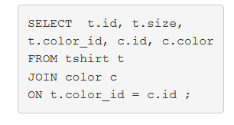
T-Shirts
Color
ID | Size | ColorID
1 | S | Null
2 | M | 1
3 | Null | 3
ID | Color
1 | Yellow
2 | Null
3 | Blue
Inner Join
Results table
ID | Size | ColorID | ID | Color
2 | M | 1 | 1 | yellow
3 | Null | 3 | 3 | blue

Slide 17

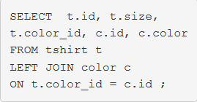
T-Shirts
Color
ID | Size | ColorID
1 | S | Null
2 | M | 1
3 | Null | 3
ID | Color
1 | Yellow
2 | Null
3 | Blue
Left Join
Results table
ID | Size | ColorID | ID | Color
2 | M | 1 | 1 | yellow
3 | Null | 3 | 3 | blue
1 | S | Null | Null | Null

Slide 18

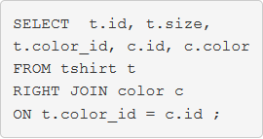
T-Shirts
Color
ID | Size | ColorID
1 | S | Null
2 | M | 1
3 | Null | 3
ID | Color
1 | Yellow
2 | Null
3 | Blue
Right Join
Results table
ID | Size | ColorID | ID | Color
2 | M | 1 | 1 | yellow
3 | Null | 3 | 3 | blue
Null | Null | Null | 2 | Null

Slide 19
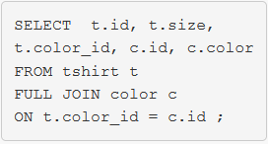
T-Shirts
Color
ID | Size | ColorID
1 | S | Null
2 | M | 1
3 | Null | 3
ID | Color
1 | Yellow
2 | Null
3 | Blue
Full Join
Results table
ID | Size | ColorID | ID | Color
2 | M | 1 | 1 | yellow
3 | Null | 3 | 3 | blue
1 | S | Null | Null | Null
Null | Null | Null | 2 | Null

Slide 20
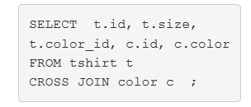
Cross Join
Results table
ID | Size | ColorID | ID | Color
2 | M | 1 | 1 | yellow
2 | M | 1 | 2 | Null
2 | M | 1 | 3 | blue
3 | Null | 3 | 3 | blue
3 | Null | 3 | 2 | Null
3 | Null | 3 | 3 | blue
1 | S | Null | 1 | yellow
1 | S | Null | 2 | Null
1 | S | Null | 3 | blue
T-Shirts
Color
ID | Size | ColorID
1 | S | Null
2 | M | 1
3 | Null | 3
ID | Color
1 | Yellow
2 | Null
3 | Blue

Slide 21
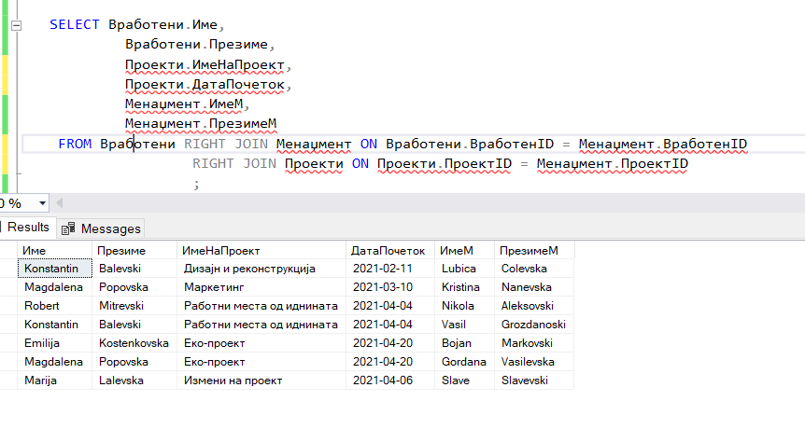
LEFT JOIN and RIGHT JOIN
Со RIGHT JOIN , SQL серверот ги враќа сите записи од десната страна на join statement, а потоа поврзаните детали од табелите лево.

Slide 22


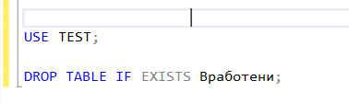
Бришење на табела
Ги брише сите записи во табелата
Ја брише цела табела

Slide 23

Командата _____ ќе ги избрише сите податоци од табелата, додека командата _____ се користи за бришење табела од базата на податоци.
REMOVE; DROP
TRUNCATE; DROP
RESET; DELETE
TRUNCATE; REMOVE

Slide 24
Кој тип на JOIN ќе ги врати сите записи од десната табела и само совпаѓачките информации од табелата лево?
OUTER JOIN
LEFT JOIN
RIGHT JOIN
INNER JOIN

Slide 25
Table joins може да се креираaт само помеѓу полиња со исто име.
Точно
Не е точно
HINT
Joins can be created as long as the data is of the same type. The actual names of the columns is irrelevant.

Slide 26
За да ги измениме податоците зачувани во табела, користиме UPDATE поврзана со клаузула _____.
VALUE
SET
STORE
SAVE

Slide 27
Кога бришеме записи од табела, многу е важно да ја вклучиме која клаузула во DELETE FROM statement-от?
WHERE
FROM
ON
FILTER

Slide 28
Сортирањето на записите добиени со SELECT се врши со клаузула _____.
ORDER BY
SORT ON
ASCENDING
GROUP BY

Slide 29
Кое од понудените ќе ги ограничи резултатите само на вработените по име Бен со плата над 50 000 ден.?
WHERE VrabotenIme = ‘Ben’ AND Plata > 50000
WHERE VrabotenIme = Ben, Plata > 50000 ден.
WHERE VrabotenIme = ‘Ben’ AND WHERE Plata > 50000
WHERE VrabotenIme = ‘Ben’ WITH Plata > 50000

Slide 30
SQL SELECT statements секогаш вклучуваат … ?
WITH
INTO
FROM
VALUES

Slide 31
Кој клучен збор SQL користи за додавање нови записи во табелата?
APPEND
RECORD
INSERT
SAVE

Slide 32
По зачувување на датотека .sql, обоените ленти ќе се прикажат во едиторот за да го означат статусот на датотеката. Која боја означува линии што се изменети?
Зелена
Жолта
Црна
Црвена

Slide 33
По зачувување на датотека .sql, обоените ленти ќе се прикажат во едиторот за да го означат статусот на датотеката. Која боја означува линии што се изменети?
Зелена
Жолта
Црна
Црвена

